Slide 1
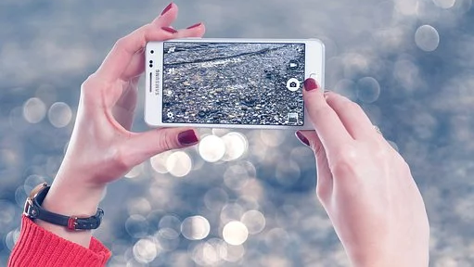
KUVAKULMAT ja
KUVAKOOT

Slide 2
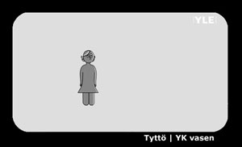
YLEISKUVA= YK , Mahdollisimman laaja kuva
näytetään kokonaisuus, missä ollaan
yksityiskohdat eivät erotu

Slide 3
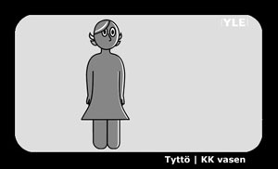
KOKOKUVA = KK, ihminen kokonaan
pään päällä ei turhaa tilaa
jalkojen alla ei turhaa tilaa

Slide 4
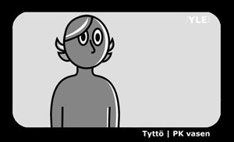
PUOLIKUVA = PK, Näkyy vain puolet ihmisestä
rajaus noin navan kohdalta
pään päällä ei turhaa tilaa

Slide 5
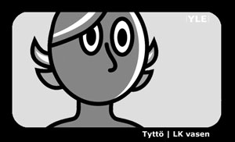
LÄHIKUVA = LK, Näkyy ihmisen kasvot
olkapään kaarta näkyy
pään päällä ei tilaa tai päälakea leikaten

Slide 6
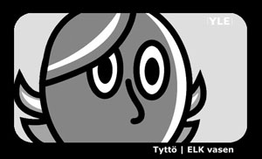
ERIKOISLÄHIKUVA = ELK
Erikoislähikuva tuo esille jonkin yksityiskohdan, vaikkapa osan kasvoista.

Slide 7
KUVAKULMAT/ KUVAKOOT kootusti:
Yleisimpiä kuvakokoja ovat muun muassa:
Erikoislähikuva= ELK
Lähikuva = LK
Puolikuva = PK
Kokokuva = KK
Yleiskuva = YK
Kuvalähde: Yle Arkisto

